Slide 1
MODEM

Slide 2
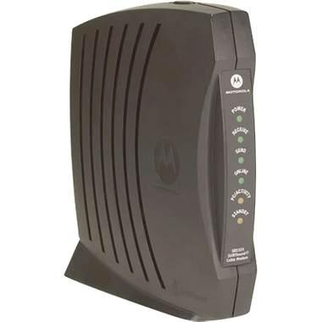
¿QUÉ ES?
ES UN APOYOQUE PERMITE A LAS COMPUTADORAS COMUNICARSE ENTRE SI A TRAVÉS DE LÍNEAS TELEFÓNICAS;MODULACIÓN Y DEMODULACIÓN DE SEÑALES ELECTRÓNICAS QUE SE PUEDEN PROCESAR POR COMPUTADORA.

